Slide 1
Đặc điểm giải phẫu và sinh lý bộ thận tiết niệu trẻ em1
Ths.Bs. Lương Thị Phượng

Slide 2
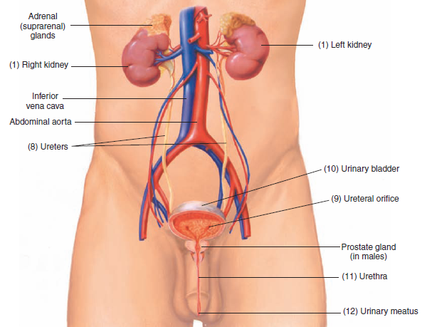

Slide 3
Mục tiêu học tập:
Dặc điểm giải phẫu của hệ thận – tiết niệu
Kể ra 5 chức năng sinh lý chính của thận
Trình bày sự phát triển chức năng thận theo lứa tuổi ở trẻ em
Mô tả đặc điểm sinh lý nước tiểu ở trẻ em

Slide 4
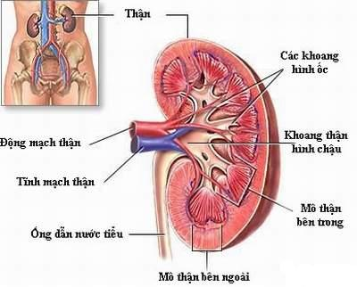

Slide 5
Đặc điểm giải phẫu – thận
Ss + trẻ nhỏ: thận giữ cấu tạo thùy
Dễ di động vì tổ chức mỡ quanh thận chưa phát triển
Kích thước và trọng lượng thay đổi theo các lứa tuổi ( theo Trarenko, 1983)
Tuổi | Cân nặng (kg) | Kích thước của thận |  |  | Trọng lượng (g)
Sơ sinh | 3,0 | 4,2 | 2,2 | 1,8 | 11-12
1 tuổi | 9,8 | 7,0 | 3,7 | 2,6 | 36-37
5 tuổi | 15 | 7,9 | 4,26 | 2,76 | 55-56
15 tuổi | 37,5 | 10,7 | 5,3 | 3,5 | 115-120

Slide 6
Đặc điểm giải phẫu – thận
Trẻ < 1 tuổi:
chiều dài thận (cm)= 4,98 + 0,155 × tuổi (thang)
Trẻ > 1 tuổi:
chiều dài thận (cm)= 6,97 + 0,22 × tuổi (năm )
Thận T lớn và cao hơn thận P = 4 đốt sống thắt lưng ( mọi lứa tuooir0

Slide 7
Đặc điểm giải phẫu – thận
Vỏ:tủy = Sơ sinh 1:4 trẻ bú mẹ 1:2,5 người lớn 1:2
Đơn vị cấu tạo và chức năng của thận là nephron
Từ 25 tuần thai: 1 triệu nephron cho mỗi thận, k thay đổi
Các mao mạch của tiểu cầu thận được bọc trong màng Bowman

Slide 8
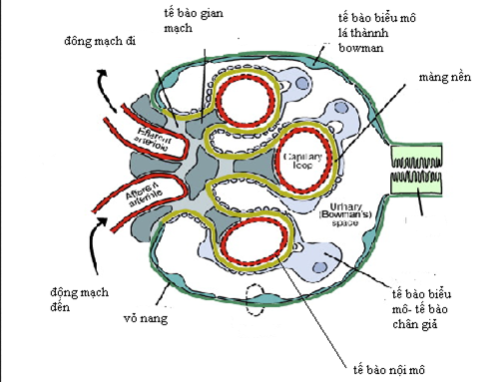

Slide 9
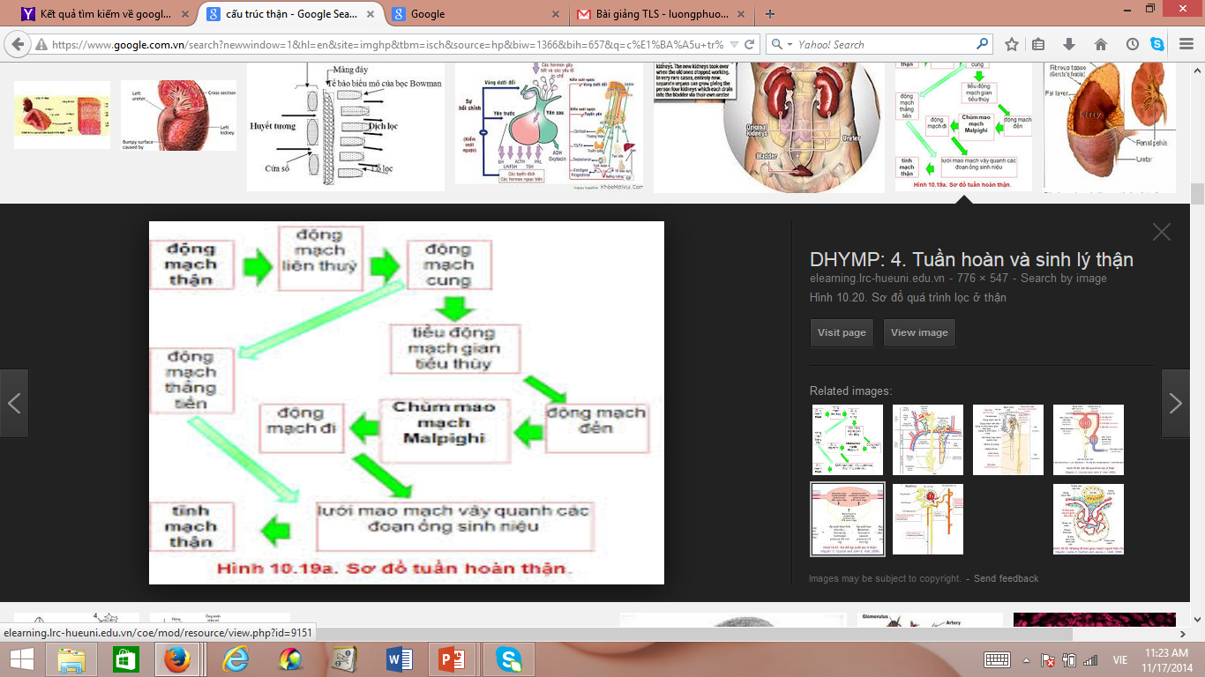

Slide 10
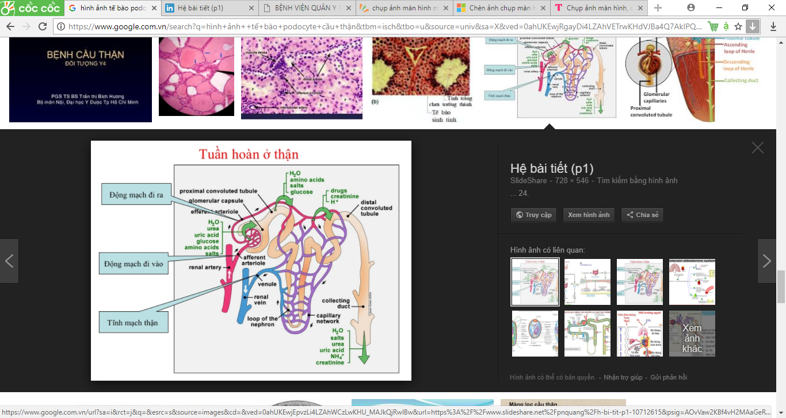

Slide 11
Đặc điểm giải phẫu – thận
Hệ thống tuần hoàn quanh thận:
Bình thường nhận 20% cung lượng tim
Đường kính tiểu đm đến lớn gấp 2 lần tiểu động mạch đi
Hệ thống mao mạch hẹp ở phần vỏ
Hệ thống mạch thẳng gồm các mạch máu theo dọc quai Henle của các nephron nằm ở gần phần tủy thận
Phân bố máu không đều: vỏ: 90% ; tủy ngoài: 6-8%; tủy trong: 1-2%
Tuần hoàn thận có khả năng tự điều chỉnh -> đảm bảo sự tuần hoàn thường xuyên trong thận

Slide 12
Đặc điểm giải phẫu – Đài bể thận + niệu quản
Mỗi thận có 10 – 12 đài thận, xếp thành 3 nhóm: trên, giữa, dưới
Hình dáng đài, bể thận nhờ có nhu động co bóp để tiết nước tiểu xuống phía dưới và thay đổi theo từng lứa tuổi -> khác nhau
Sơ sinh: niệu quản đi ra từ bể thận là một góc vuông -> trẻ em: góc tù
Đường kính niệu quản trẻ em tương đối lớn, niệu quản dài -> dễ gấp và xoắn

Slide 13
Đặc điểm giải phẫu – bàng quang, niệu đạo
Nằm cao hơn trẻ lớn, nằm ngoài hố chậu -> dễ sờ, gõ thấy cầu bàng quang
Dung tích cầu bàng quang lớn dần theo tuổi:
Sơ sinh: 30-60ml
Bú mẹ: 60-100ml
6 tuổi: 100-250ml
10 tuổi: 150-350ml
15 tuổi: 200 – 400ml
Chiều dài niệu đạo từ SS -> dậy thì: trẻ gái: tăng 2-4cm; trẻ trai: 6-15cm
Niệu đạo ở trẻ gái ngắn và hướng thẳng hơn trẻ trai -> dễ nhiễm khuẩn ngược dòng

Slide 14
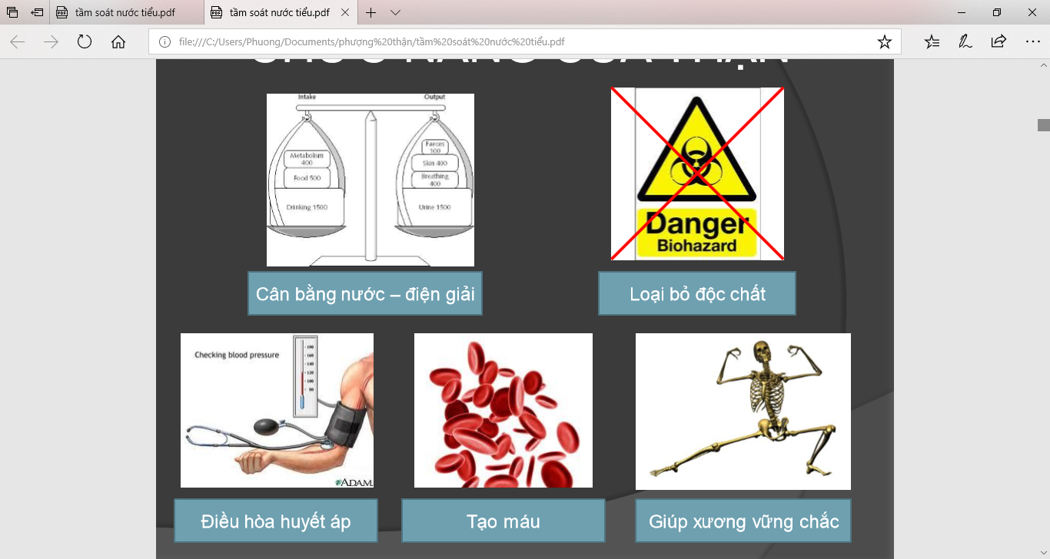

Slide 15
Đặc điểm sinh lý
Thận có các chức năng sinh lý chính:
Bài tiết nước tiểu
Bài tiết chất độc
Thăng bằng nội môi
Tham gia tạo hồng cầu và điều hòa huyết áp
Chức năng nội tiết

Slide 17
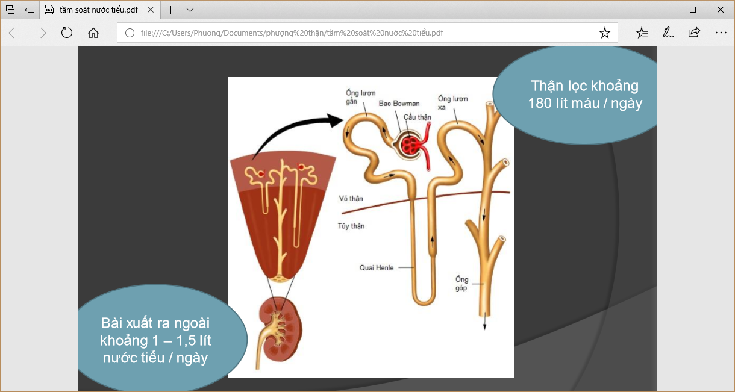

Slide 18
Đặc điểm sinh lý
Thời kỳ bào thai: tháng 7-8 thai kỳ -> thận bài tiết nước tiểu vào nước ối. Thận hoạt động nhưng chưa thực sự cần thiết cho đời sống bào thai
Thời kỳ sơ sinh:
Phát triển mạnh ngay sau sinh -> hằng định nội môi
Chức năng lọc còn thấp =1/4 trị số bình thường ở trẻ lớn
Khả năng cô đặc nước tiểu kém: 400 -450 mosm/l -> tỷ trọng nước tiểu thấp ( trẻ lớn: 800- 1200)

Slide 19
Đặc điểm sinh lý
Sự trưởng thành của chức năng thận:
Bú mẹ: độ thanh thải PAH (Para –Amino Hippurat) thấp -> 2 tuổi : bình thường
Tháng thứ 6 khả năng cô đặc nước tiểu mới bình thường

Slide 20
LỌc cầu thận
Đánh giá:
Lọc cầu thận thấp ở trẻ sơ sinh: 25% mức lọc cầu thận người lớn
Trong 2 tuần đầu sau đẻ chức năng thận tăng gấp đôi
Đạt được chức năng của người lớn vào lúc 2-3 tuổi: 120 ml/phút/1,73m2 da

Slide 21
Công thức tính MLCT
Tính toán theo tuổi và giới:
K × h (cm)
CT Schwarzt: MLCT =
nồng độ Creatinin máu ( µmol/l)
K = 29 ở trẻ sơ sinh
K= 49 ở trẻ < 12 tuổi
K= 49 trẻ gái > 12 tuổi
K= 62 trẻ trai > 12 tuổi

Slide 22
Đặc điểm sinh lý – nước tiểu
Những ngày đầu sau đẻ -> đái rất ít (có thể vô niệu ) do mất nước sinh lý
Những tháng đầu : 20 -28 lần/ ngày do khả năng cô đặc nước tiểu kém, dung tích bàng quang nhỏ, chức năng hệ thần kinh chưa phát triển
Số lượng nước tiểu ở trẻ> 1 tuổi:
X (ml) nước tiểu/24 giờ = 600 + 100 (n-1)
n: tuổi của trẻ (năm )
Tính theo cân nặng: bú mẹ 90-120ml/kg/24h; trưởng thành: 18-20ml/kg/24h
S da: bú mẹ 800 – 1000ml/m2 S cơ thể; trưởng thành: 450 -500ml/m2 S cơ thể
Trẻ đẻ non và ăn nhân tạo -> nước tiểu nhiều hơn trẻ bú mẹ

Slide 23
Đặc điểm sinh lý – nước tiểu
Nước tiểu trẻ em được toan hóa và đạt những chỉ số như người lớn
Tỷ trọng nước tiểu trẻ nhỏ thấp 1,002 – 1,006
Bài tiết kali ở trẻ nhỏ nhiều hơn trẻ lớn, Natri thì ngược lại
Trẻ bú mẹ: bài tiết ure và creatinine kém hơn
Trẻ bú mẹ: bài tiết ammoniac và acid amin nhiều hơn

